Slide 1

Tema de PSP6
Profa. Andréa Cristina dos Santos

Slide 2
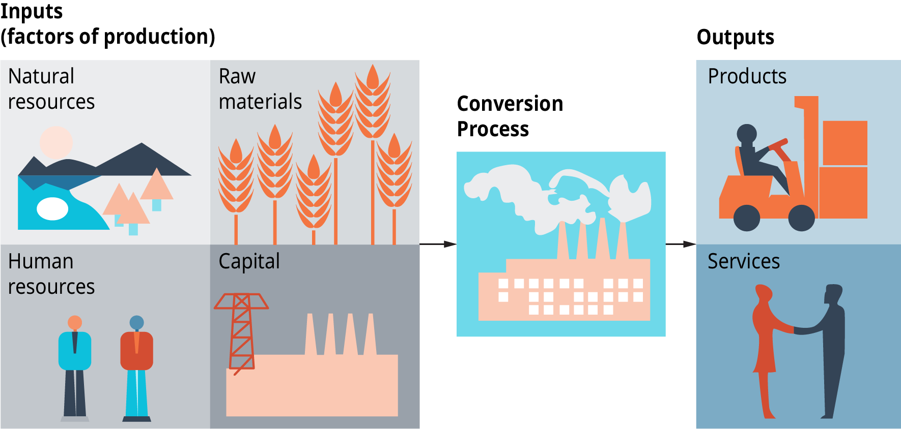
ENGENHARIA DE PRODUÇÃO

Slide 3
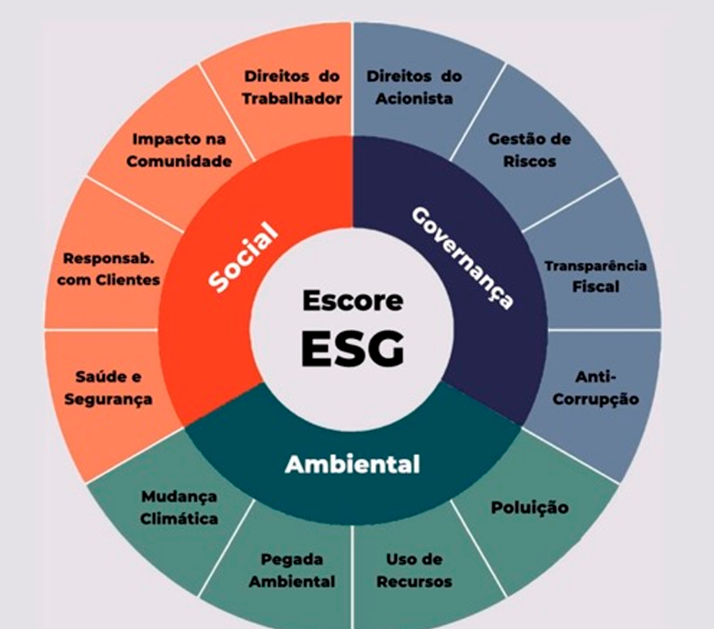
Esg:
ENVIRONMENT
Social
GOVERNANCE

Slide 4
SOCIAL
A gestão de Saúde e Segurança do trabalho se enquadra no pilar “S”ocial do ESG;
A INOVAÇÃO NA SAÚDE E SEGURANÇA É UM GRANDE ALIADO NA GOVERNANÇA AMBIENTAL E ESTÁ INSERIDA NAS METAS DE DESENVOLVIMENTO SUSTENTÁVEL;
A prevenção dos acidentes e promoção de um ambiente mais saudável estão inseridos nos indicadores Sociais e é estratégica para o negócio assim como o ESG;
ACIDENTES (SENDO OU NÃO DO TRABALHO) PODEM CAUSAR DANOS IRREVERSÍVEIS a imagem da empresa com impacto direto nos seus indicadores;
Através da constante evolução e conscientização promovida pelas práticas que envolvem os critérios de ESG, SAÚDE E SEGURANÇA SE TORNAM RECONHECIDOS COMO “VALOR” DA EMPRESA pelo importante e necessário trabalho que exercem e que foi intensificado durante a pandemia;
A dimensão social (o “S” do ESG) se constitui também numa oportunidade para as empresas inserirem o CUIDADO COM AS PESSOAS, como elemento estratégico e, embora muitas empresas já reportem ações relacionadas a esses fatores nos seus relatórios de sustentabilidade e responsabilidade social, não havia grande visibilidade para o tema.

Slide 5
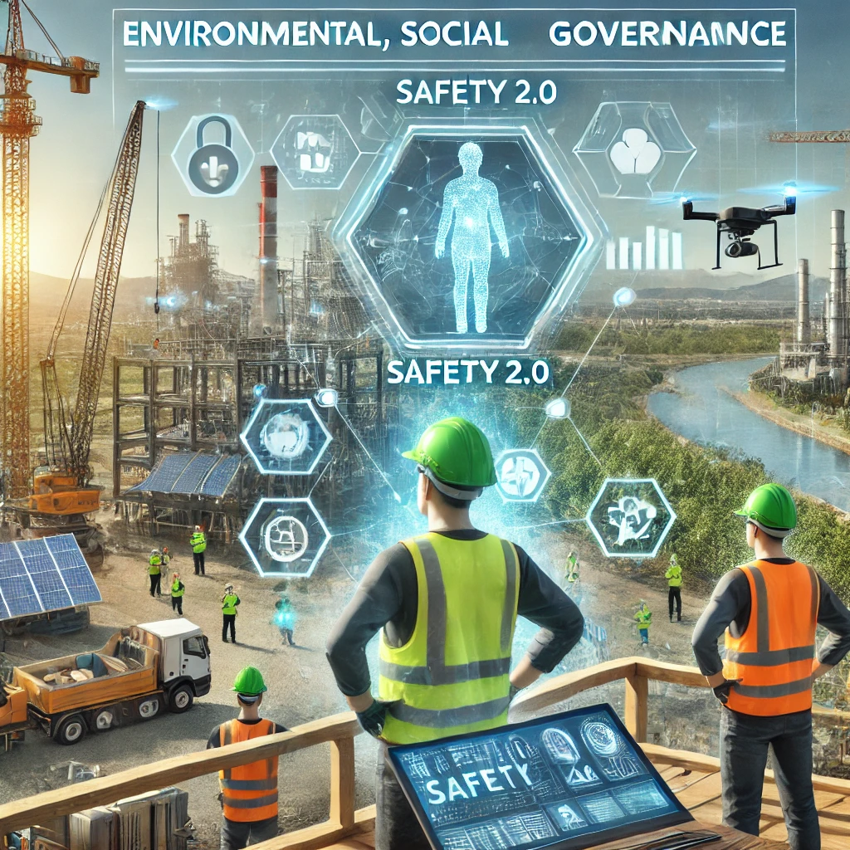
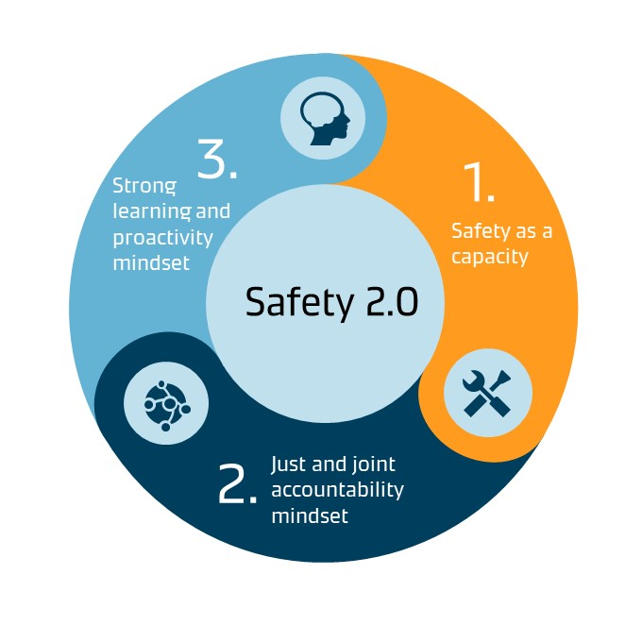

Slide 6
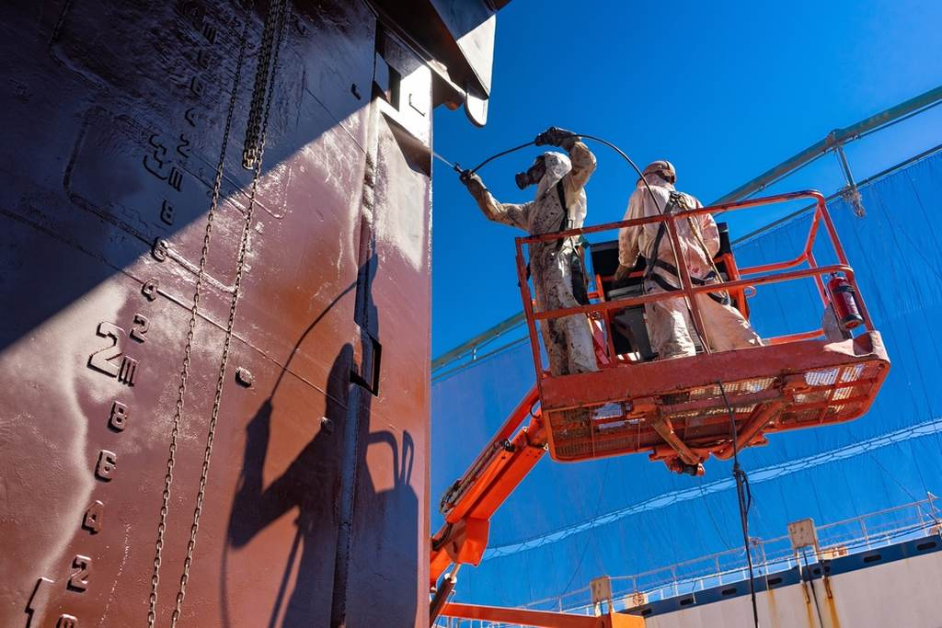
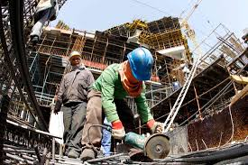
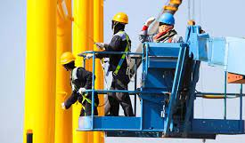

Slide 7

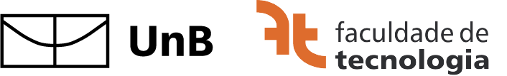
Projeto LABSeguro:
INOVAÇÕES PARA SEGURANÇA NO TRABALHO
Profa. Andréa Cristina dos Santos, Dr. Eng.
Coordenadora do Laboratório Aberto de Brasília
Faculdade de Tecnologia
Universidade de Brasília

Slide 8
Objetivos
O LAB Seguro tem como objetivo o desenvolvimento de uma metodologia de projeto orientada a fatores humanos para promover a segurança do trabalho por meio da inserção das tecnologias 4.0.

Slide 9
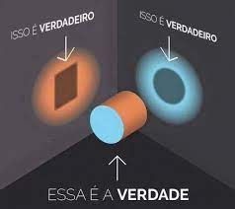
METODOLOGIA EMPREGADA:
PESQUISA -AÇÃO
CENTRADA EM FATORES HUMANOS
Psicologia
Engenharia cognitiva
Sistemas de informação
Ciências sociais
Práticas em projeto (Design)
Trabalho cooperativo suportado por computador
Design de interação
Computação
Ergonomia
Saúde
Química
Econômicos
Engenharias
Biologia
Física
Ambiente
Matemática
Artes/Criatividade
MULTIDISCIPLINAR

Slide 10
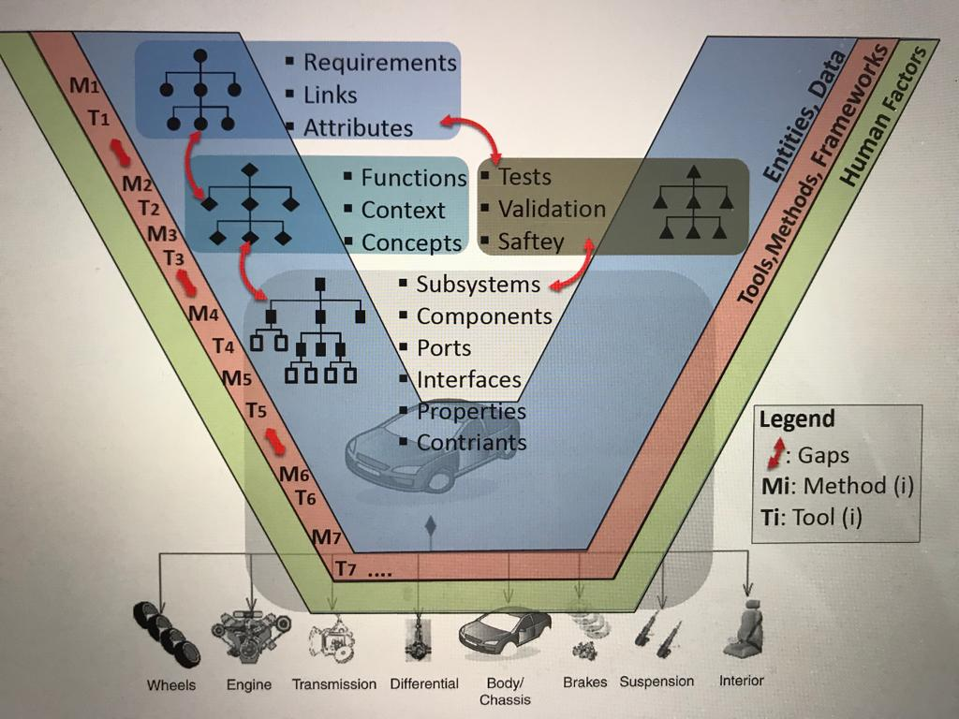
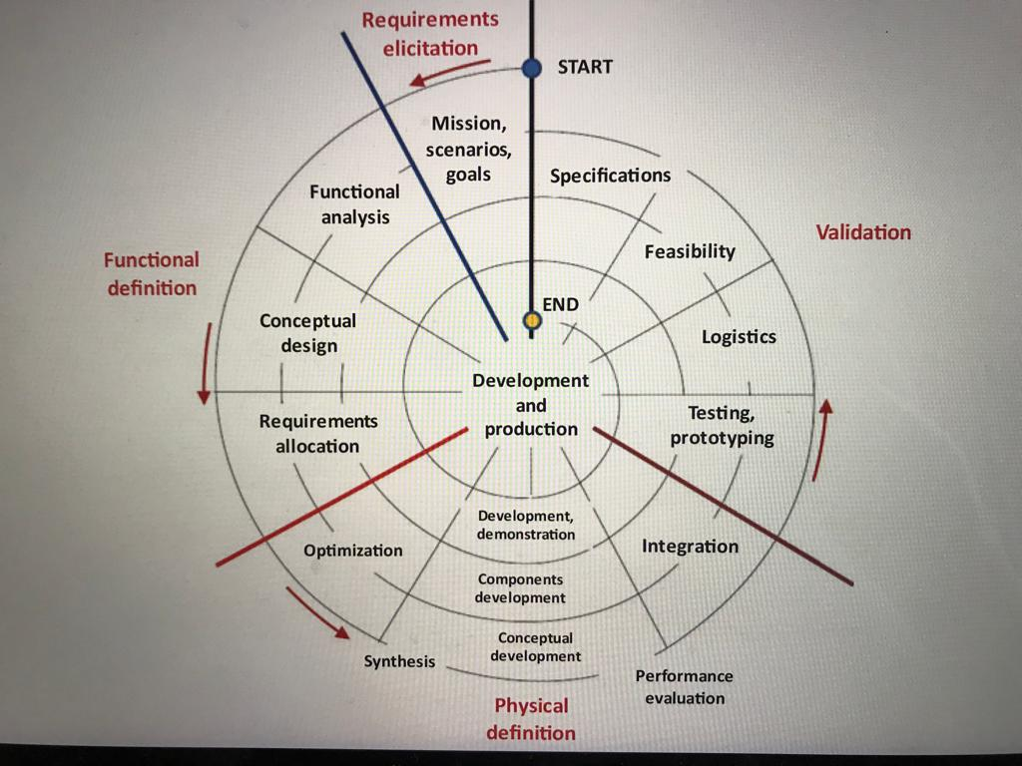
DESENVOLVIMENTO DE SISTEMAS (PRODUTOS/SERVIÇOS)
MODELO EM “V”
CICLO DE VIDA DO SISTEMA
FONTE: BRUSA, CALÁ, FERRETO (2018).

Slide 11


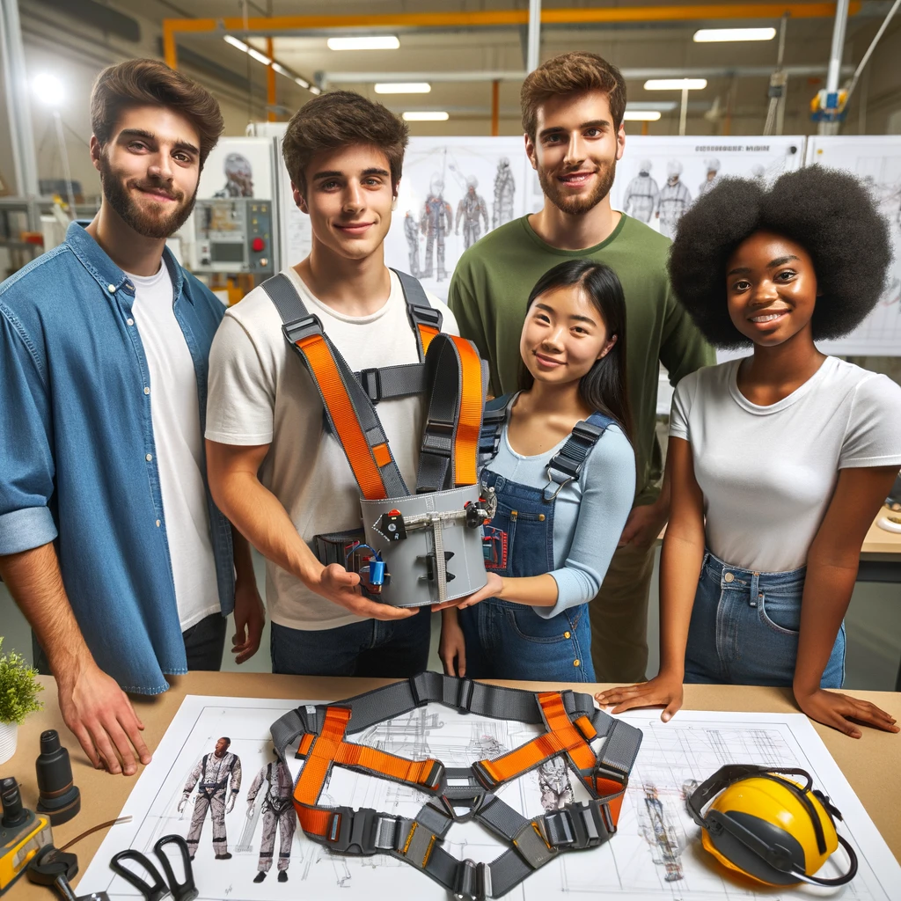
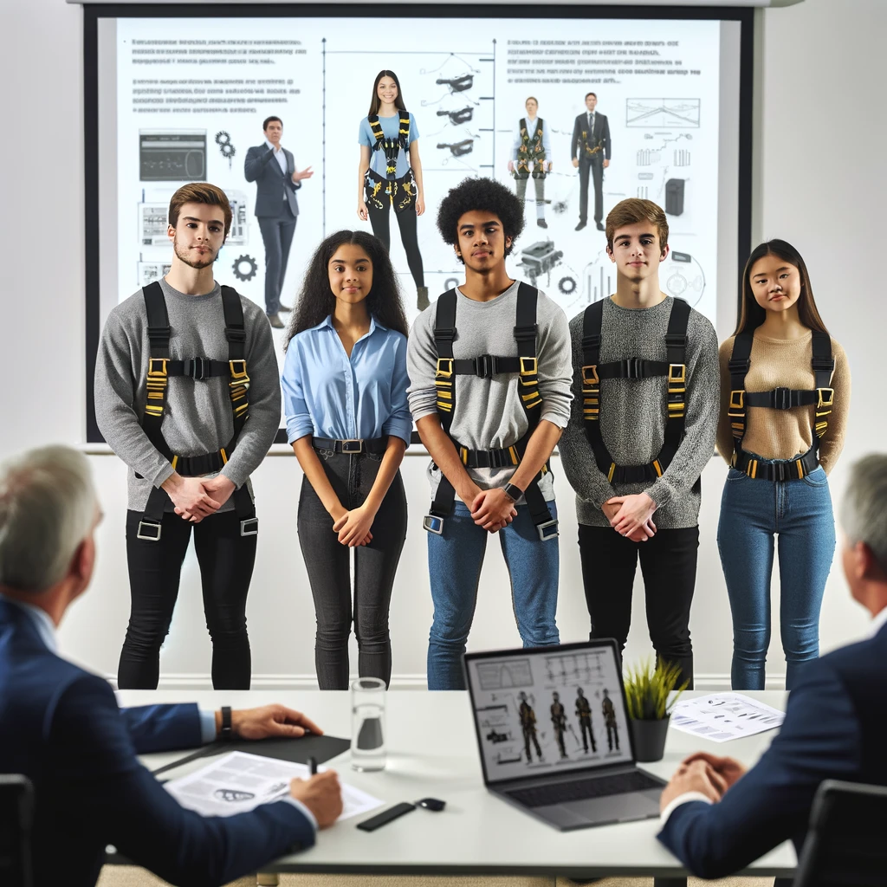
17 semanas
Visita empresas: identificação do problema concreto
Entrega de concepções
Seleção dos melhores projetos para continuidade.....
Desenvolvimento do projeto

